Slide 1


Processing & Core (Part 1)
April 2021
Not for distribution

Slide 2
¿Que es EFT?
Electronic funds transfer
Proceso de transferir dinero de una cuenta Bancaria a otra
Cualquier transferencia de fondos inicializada a través de una terminal electrónica
Sin pápelo o intervención manual en el proceso
ACH

Slide 3
Partes que componen un EFT
EFT
Card Holder
Card Issuer
Card Acceptor
Acquirer
Processor

Slide 4
Componentes asumidos por NovoPayment
EFT
Card Holder
Card Issuer
Card Acceptor
Acquirer
Processor

Slide 5
Sistemas de pagos en un ambiente EFT
Principio: Las transacciones enviadas entre los actores no deben repetirse ni perderse
Tarjetas
Banda magnética
EMV Físicas
Cuentas
Ahorros
EMV Tokenizadas
Virtuales
Corrientes
Crédito

Slide 6
Sistemas de pagos soportados en NovoPayment
Principio: Las transacciones enviadas entre los actores no deben repetirse ni perderse
Tarjetas
Banda magnética
EMV Físicas
Cuentas
Ahorros
EMV Tokenizadas
Virtuales
Corrientes
Crédito

Slide 7
Estandar de comunicación
ISO8583 como uno de los estándares ISO más utilizados para los servicios bancarios y financieros
Ventajas
Ligero: mensajes en codificación ASCII o EBCDIC bastante pequeños que no saturan el canal
Comunicación Asíncrona (Sockets)
Seguro: A nivel de canal (SSL), ciframiento de mensaje o establecimiento de Hash de seguridad (MAC)

Slide 8

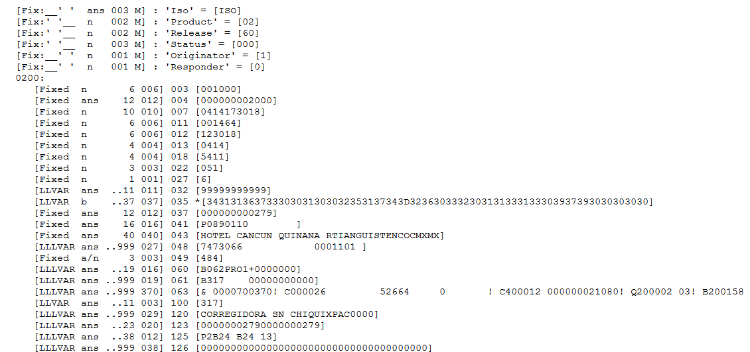
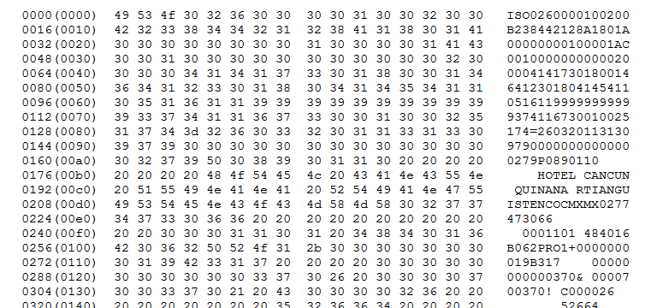
Estandar de comunicación
Composición del mensaje
Formateado
Sin formatear

Slide 9






Estandar de comunicación
Variantes ISO8583
ISO8583
Base1
MDS
ISO8583Post
Base24

Slide 10
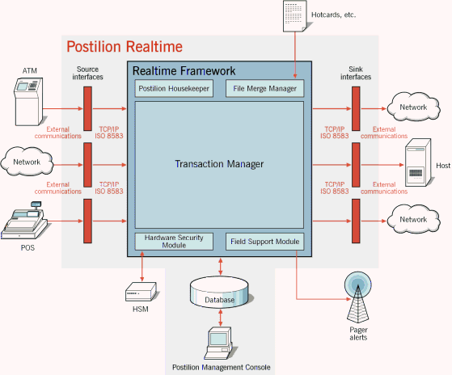
Switch transaccional
Producto de ACI
SDK
Modular
Monolítico

Slide 11
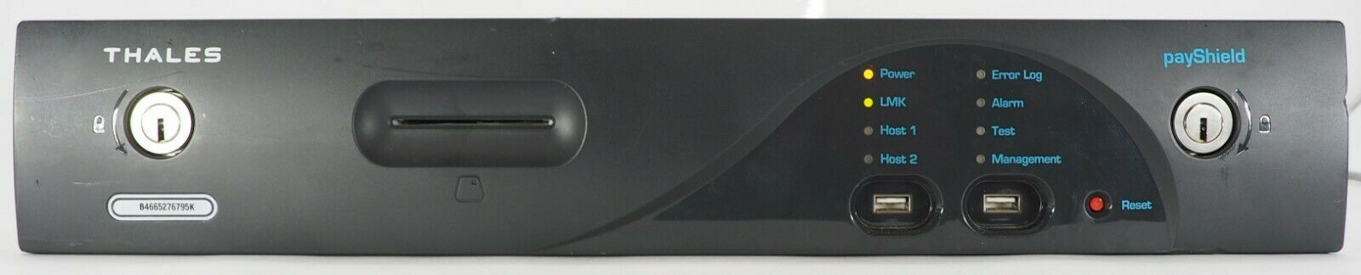
Hardware Security Module (HSM)
Herramienta física conectada al switch transaccional que permite la ejecución de operaciones de criptografía a través de comandos de petición.
Los comandos se envían a través de la conexión establecida a nivel de Socket con el dispositivo
Thales payShield 9000

Slide 12
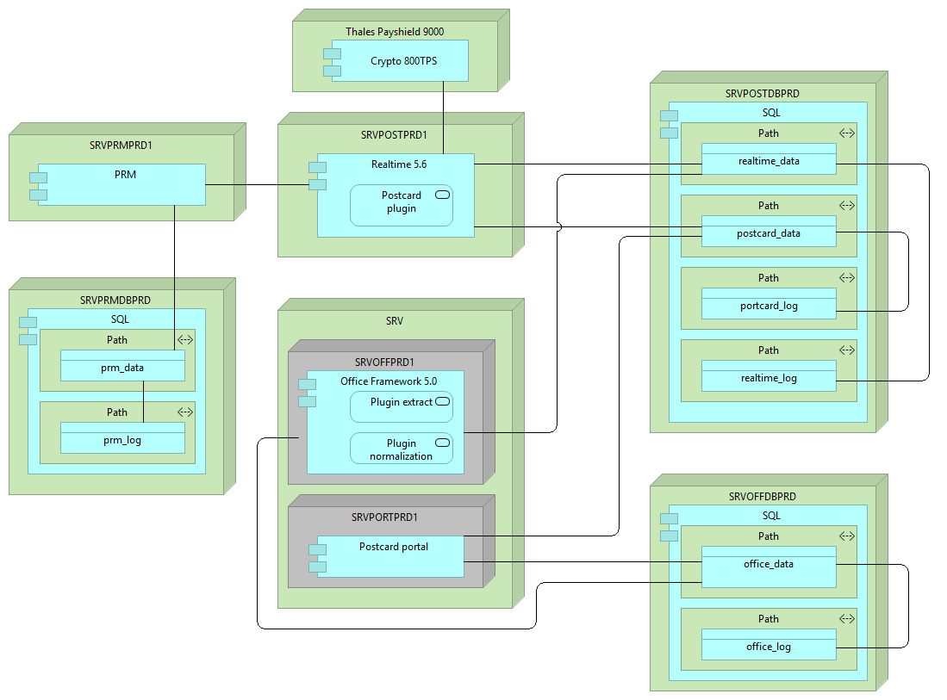
Arquitectura del Switch transaccional en NovoPayment

Slide 13

www.novopayment.com

